Slide 1
数据类型
vipjr

Slide 2
Python 变量类型
Python数字
Python字符串

Slide 3

数据处理
计算机=数据处理和存储的机器
计算=数据+处理
问题求解=信息表示+解法表示
现实世界问题
信息
解法
机器世界程序
数据
处理
那么什么是数据呢？

Slide 4
整数类型
整数类型int
不带小数点
例如: 123 -456 0

Slide 5
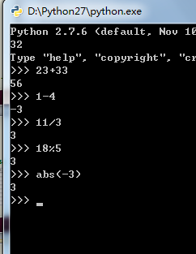
整型操作
运算符 | 含义 | 与赋值结合 | 简写
+ | 加 | x = x + y | x + = y
− | 减 | x = x – y | x - = y
∗ | 乘 | x = x * y | x * = y
/ | 除(结果取整) | x = x / y | x / = y
∗∗ | 乘方 | x = x ** y | x **= y
% | 余数 | x = x % y | x %= y
abs（） （内建函数） | 取绝对值
商的小数部分直接舍弃！

Slide 6
浮点数类型（又称小数）
浮点数类型float
带小数点，允许小数点后面没有数字
例如: 3.14 -2.718 13. 0.0
计算机只能存储浮点数的近似值!

Slide 7
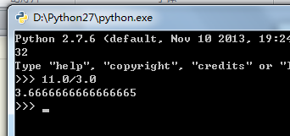
浮点型操作
运算符 | 浮点数
+ | 加
− | 减
∗ | 乘
/ | 除
∗∗ | 乘方
% | (商取整时的)余数
保留小数部分！

Slide 8
数学库
库：包含有用定义的模块
由其他编程工程师写好共享出来的代码块
安装好 python 之后，自带了一些系统库
数学库：包含有用的数学函数
数学库的两种导入方式:
import math
from math import * （*的意思是“所有定义”）
导入模块的作用相当于将该模块中的代码复制到自己程序中
数学库函数的调用:例如求平方根
math.sqrt(4)（math已导入）
sqrt(4)

Slide 9
数学库中的常用函数
pi：常数π
e：常数e
sqrt(x)：平方根
sin(x), cos(x), tan(x)： 三角函数
asin(x), acos(x), atan(x)：反三角函数
log(x), log10(x)：自然对数与常用对数
exp(x)：e的x次方
ceil(x)：≥x的最小整数
floor(x)：≤x的最大整数

Slide 10
数学库函数操作
import math
print(math.pi)
print(math.e)
print(math.sqrt(2))
print(math.sin(math.pi/6))
print(math.cos(math.pi/6))
print(math.log(math.e))
print(math.log10(10))
print(math.exp(1))
print(math.ceil(2.678))
print(math.floor(2.678))
3.14159265359
2.71828182846
1.41421356237
0.5
0.866025403784
1.0
1.0
2.71828182846
3.0
2.0
Notes:
3.14159265359 2.71828182846 1.41421356237 0.5 0.866025403784 1.0 1.0 2.71828182846 3.0 2.0

Slide 11
课后作业
可乐厂家进行夏季冰爽可乐大促销，6 个空瓶可以免费换一瓶可乐，小明现在有 51 个空瓶，请用代码计算一下小明最多可以喝几瓶可乐。

Slide 12
课后作业
import math
init = 51
marketing = 6
def func(all):
recive = all / marketing
surplus = all % marketing
print "这一次，可以换 " , recive , "瓶"
if (recive + surplus >= marketing):
recive = recive + func(recive + surplus)
return recive
result = func(init)
print "总共可以喝 " , result , " 瓶可乐"

